Slide 1
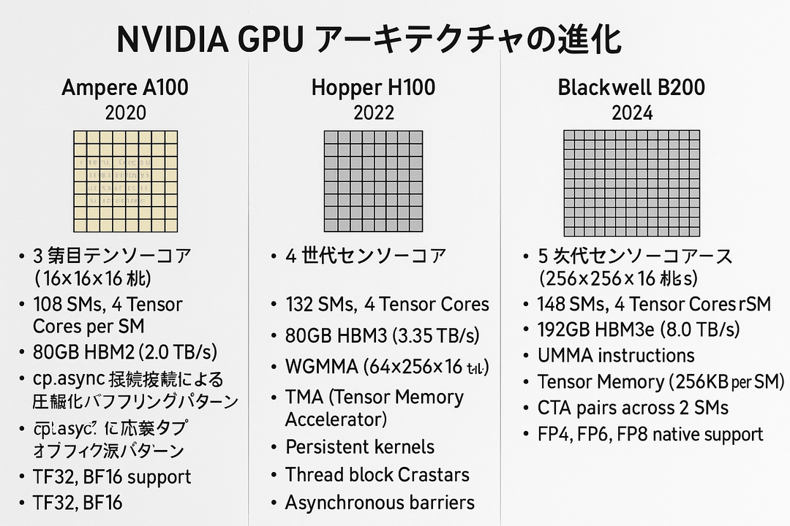
NVIDIA GPUアーキテクチャの進化
Ampere、Hopper、Blackwell
LLM時代の行列演算を極めるための設計思想と実践
2025年10月
※図を差し替え・編集することができます

Slide 2
イントロダクション：なぜアーキテクチャ進化が重要か
HBM (80-192GB)
L2 キャッシュ (40-192MB)
LLM/生成AIの80%+は各種MatMul（線形/Attention/MLP）に滞在
L1 + SMEM
レジスタ
GPUはデータ移動×計算の分業構造（HBM/L2/L1+SMEM/レジスタ）
世代進化の本質: Tensor Coresの拡張、メモリ帯域の増加、データ移動の非同期化
Tensor Cores
ねらい: Ampere→Hopper→Blackwellで最適化パラダイムがどう変わるかを掴む
データ移動と計算の分業構造
NVIDIA GPUアーキテクチャの進化
2

Slide 3







目次
1
イントロと背景
2
Ampere（A100, 2020）
3
Hopper（H100, 2022）
4
Blackwell（B200, 2024）
5
世代間比較
6
実用的な使いこなし
7
まとめ・展望
NVIDIA GPUアーキテクチャの進化
3

Slide 4
Ampere（A100, 2020）：アーキテクチャ概要
第3世代Tensor Cores（TF32/BF16対応） 行列演算を加速する16×16×16サイズのタイル処理
主要仕様: ~108 SM, 各SM 4 Tensor Cores 80GB HBM2, ~2.0 TB/s メモリ帯域 L2 40MB, L1+SMEM ~192KB/SM 65,536 registers/SM
cp.asyncによるメモリ最適化 グローバルメモリからシェアードメモリへの非同期コピーを実現
重要機能: 非同期バリア、CUDAグラフサポート、Multi-Instance GPU (MIG)
NVIDIA GPUアーキテクチャの進化
4

Slide 5
Ampereの使いこなし：cp.asyncとダブルバッファ
t0
t1
t2
t3
t4
パターン: （GMEM→SMEM）cp.asyncでタイルt+1をロード中に、タイルtをMMAで計算
バッファA
ロード
計算
バッファB
ロード
計算
典型構成: 1CTA内で2バッファ（ping-pong）＋スレッド間同期
バッファA
ロード
計算
実装Tips: GMemアクセスは128Bコアレス化を優先（32スレッド×4B） SMEMバンクコンフリクトをレイアウト/パディングで回避 4 warp以上/CTAでスケジューラを飢えさせない
cp.async
同期
非同期重複
// cp.asyncを使ったダブルバッファリングのパイプライン
効果: メモリ待ちを計算で隠蔽、単一CTAでも高効率化
GMEMからロード中にMMAで計算を実行
NVIDIA GPUアーキテクチャの進化
5

Slide 6
Hopper（H100, 2022）：アーキテクチャ概要
HBM3 メモリ (80-94GB, 3.35-3.9TB/s)
第4世代Tensor Cores＋Transformer Engine搭載 FP8/BF16精度強化、大規模言語モデル向け最適化
3.35-3.9 TB/s
L2 キャッシュ (50MB)
主要仕様: ~132 SM, 80–94GB HBM3, ~3.35–3.9 TB/s, L2 ~50MB, L1+SMEM ~256KB/SM
TMA
Thread Block
WGMMA（Warpgroup MMA）: 64×256×16タイルの行列演算 4 warp協調で非同期実行、レジスタ最適化
Tensor Memory Accelerator
Clusters
TMA（Tensor Memory Accelerator）: 多次元データ転送専用ハードウェア Global↔Shared間の非同期転送、スウィズル対応
第4世代
Tensor Cores
~132 SMs
(WGMMA)
Thread Block Clusters: 複数CTAをクラスタ化 分散共有メモリ（DSMEM）でSM間通信効率化
Hopper アーキテクチャ (GH100)
NVIDIA GPUアーキテクチャの進化
6

Slide 7

Hopperの使いこなし：WGMMA×TMA×Persistent
Persistent Kernel
CTAをSMに常駐させタイルを連続処理→カーネル起動オーバヘッド削減
タイル 1
TMA Load
TMA
多次元タイルをハード支援でG↔S非同期転送（スウィズル対応、マルチキャスト）
WGMMA
タイル 2
4 warp（warpgroup）で非同期MMA→ロード/計算/ストアの重畳が容易
TMA Load
WGMMA Compute
レジスタ圧とWGMMA消費のバランス：WGMMAの結果はレジスタに蓄積、各スレッドのレジスタ使用量とSM占有率の最適化が必要
タイル 3
TMA Load
WGMMA Compute
Store
mbarrierでタイル間進行を制御：非同期実行の同期点としてハードウェア支援のバリアを活用
Persistent Kernel：複数タイル間の重畳実行とSMへの常駐
ClusterでSMEMを跨ぐデータ共有（DSMEM）：物理的に近接するSM間でのSMEM直接アクセスが可能
NVIDIA GPUアーキテクチャの進化
7

Slide 8
Blackwell（B200, 2024）：アーキテクチャ概要
第5世代Tensor Cores（UMMA/tcgen05.mma）：最大256×256×16相当タイル
代表仕様: ~148 SM, HBM3e ~192GB, ~8.0 TB/s級帯域, L2 ~192MB, L1+SMEM ~228KB/SM
目玉機能: Tensor Memory（TMEM, 256KB/SM）に累積、CTA Pairs（2 SM協調）
データ型: FP4/FP6/FP8/BF16/TF32（NVFP4等ブロックスケーリング）
効果: 演算密度増加、レジスタ圧軽減、パイプライン深化、AI特化精度で性能倍増
Blackwellアーキテクチャ（第5世代Tensor Cores）
NVIDIA GPUアーキテクチャの進化
8

Slide 9
Blackwellのコア：UMMAとTensor Memory（TMEM）
Tensor Memory (TMEM) 256KB/SM
2次元アドレス構造 (128レーン × 512カラム)
UMMA: 単一スレッド発行の非同期MMA。A: SMEM/TMEM, B: SMEM, Acc: TMEM
レーン (bits 31-16)
TMEM: 256KB/SM, 2Dアドレス（lane×column）。累積をレジスタではなくTMEMで保持→レジスタ圧低減
Warp 0: レーン 0-31
Warp 1: レーン 32-63
データ搬送: tcgen05.ld/st/cpでTMEM↔RMEM/SMEM間を移動（warp/warpgroup制約あり）
Warp 2: レーン 64-95
Warp 3: レーン 96-127
3段パイプ: TMA入力→UMMA計算(TMEM)→TMEM→RMEM→出力
カラム (bits 15-0)
CTA Pairs: 隣接2SMで1つのUMMAを協調（1スレッドが発行）
32ビットアドレス：0xLLLL.CCCC
NVIDIA GPUアーキテクチャの進化
9

Slide 10
Blackwellの使いこなし：高効率GEMM設計の実践
① TMAでタイルN+1をSMEMへ非同期ロード
典型メインループ： for (int k_tile = 0; k_tile < K; k_tile++) { tma.copy(gmem, smem[N+1]); // ① umma.compute(smem[N], tmem); // ② epilogue(tmem[N-1], gmem); // ③ }
TMEMチューニング： tcgen05.ld形状選択（32x32b.x{num}）で命令/レジスタ数を最適化 warpgroup単位でアクセス範囲が割当→4 warpでのエピローグ設計
② UMMAでタイルNをTMEMに累積（非同期）
CUTLASS活用： SM100_MMA_F16BF16_SSやUMMA::tmem_frg_1sm抽象でPTXを隠蔽 UMMA発行は1スレッドだが、バリア・warpgroup制約を理解
Blackwellの3段パイプライン GEMM実装
③ タイルN-1をTMEM→RMEMでエピローグ処理
NVIDIA GPUアーキテクチャの進化
10

Slide 11
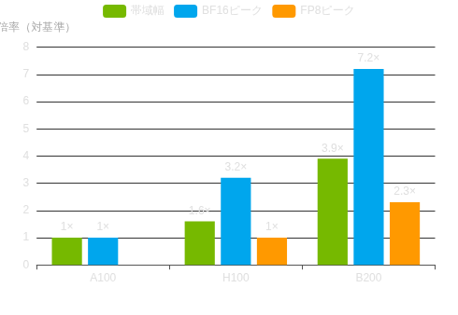
世代間比較①：スペックと理論性能の目安
指標
A100
H100
B200
SM数
~108
~132
~148
メモリ
80GB HBM2
80–94GB HBM3
192GB HBM3e
メモリ帯域
2.0 TB/s
3.35 TB/s
8.0 TB/s
NVLink帯域比
1.0×
1.5×
3.0×
L2キャッシュ
40MB
50MB
192MB
帯域（対A100比の目安）: H100 ≈1.6×, B200 ≈3.9×
BF16ピーク（対A100比）: H100 ≈3.2×, B200 ≈7.2×
FP8ピーク（対H100比）: B200 ≈2.3×
備考: 実効性能は電力/クロック制御とカーネル品質に依存（SoL<電力制御で変動）
NVIDIA GPUアーキテクチャの進化
11

Slide 12
世代間比較②：プログラミングパラダイムの変化
Pre-Ampere
Pre-Ampere: メモリ操作と計算が同期的。メモリアクセスで計算パイプラインがブロック。複数CTAで重畳を試みるが、メモリリソース競合
同期ロード → 計算 → ストア
(逐次実行パターン)
Ampere: cp.async命令導入でロードと計算の非同期化。単一CTA内でデータ転送とMMA命令の重畳が可能に
Ampere
cp.asyncによる
Hopper: TMAによるG→S高速転送とWGMMAによる非同期計算。Persistentカーネルで複数タイル処理を効率化。Clusterでクロスブロック最適化
1CTA内パイプライン（ダブルバッファ）
Hopper
Blackwell: TMEMがMMAとレジスタの関係を解放。レジスタ圧軽減と単一スレッド発行の高効率化。ロード/計算/書出しの3段パイプライン
TMA+WGMMA+Persistent+Cluster
によるタイル間重畳処理
進化のトレンド: メモリ操作と計算処理の分離→専用ハードウェアによる自動化→スレッドとレジスタからの解放
Blackwell
UMMA+TMEMの3段パイプライン
+ CTA Pairs (2 SM協調)
NVIDIA GPUアーキテクチャの進化
12

Slide 13



実用テク①：世代別の最適化戦略
Ampere
Hopper
Blackwell
cp.asyncの段数をKタイルに合わせて設計
TMAマルチキャストでクラスタ共有メモリに効率転送
TMEMでレジスタ圧を下げ、エピローグをwarpgroupで並列化
SMEMバンク回避（行パディング/スウィズル）で読み書き競合を軽減
WGMMAレジスタ使用量と占有率を両立するwarpgroup設計
tcgen05.ldの.numとベクトル化で命令数削減
ダブルバッファリングでメモリ待ちを計算で隠蔽
CTA Pairs活用で大タイルUMMAを効率化（2SM協調）
Persistent Kernelで起動回数とwave量子化を抑制
4 warp以上/CTAでスケジューラの効率を維持
3段パイプライン（TMA→UMMA→エピローグ）で完全重畳
GMemアクセスは128Bコアレス化を優先してDRAM行効率を向上
mbarrierでタイル間進行を正確に制御
Cluster機能でSMEMを跨ぐデータ共有（DSMEM）を活用
FP4/FP6/FP8のブロックスケーリング活用
NVIDIA GPUアーキテクチャの進化
13

Slide 14



実用テク②：移行・最大化のチェックリスト
移行チェックリスト
移行時考慮事項
WGMMA → UMMA 互換性確認
PTX互換性: WGMMA→UMMA, 新tcgen05系命令へのマイグレーション
Blackwell対応CUTLASSライブラリ使用
CUTLASS/CuTe対応: Blackwell対応ブランチの活用とAPIs理解
低精度データ型（FP4/FP8）サポート
データ型: BF16/FP8/FP4のブロックスケーリング活用
パフォーマンス最大化
計測/チューニング
Nsight Compute: メモリコアレス/バンク/占有率/指令混雑度分析
メモリ最適化（コアレス、バンクコンフリクト）
ルーフライン: 帯域律速/計算律速を判別し対策立案
SM占有率とタイル設計の最適化
自動探索: タイルサイズとスレッド配置の最適化スクリプト
Nsight Computeでボトルネック分析
NVIDIA GPUアーキテクチャの進化
14

Slide 15


まとめと今後の展望
要点
Ampere→Hopper→Blackwellで「ロード/計算/書き出し」の重畳度が進化
BlackwellではTensor Memoryによりレジスタ圧力を大幅に軽減、MMAとレジスタの結合を解放
展望
Blackwell Ultra/次世代（Rubin）でのさらなる並列性・精度/圧縮技術の進化
NVLink/NVSwitch世代更新とマルチGPU分散の深化
次アクション
既存カーネルの世代別最適化パターン適用
CUTLASS UMMAサンプル/Modular記事/Colfax解説の追試
重要図版は編集可能なレイヤー構成で管理
NVIDIA GPUアーキテクチャの進化
15

Slide 16
FlashAttention概要：GPUアーキテクチャとの関係
標準Attention vs FlashAttention
IOボトルネックの解決：GPUでの計算よりもメモリアクセスがボトルネック。FlashAttentionはHBMへの読み書き回数を最小化
HBM (高容量・低速)
HBM (高容量・低速)
数学的革新：O(N²) → O(N²d²/M) のIO複雑度削減（N=シーケンス長、d=ヘッド次元、M=SRAM容量）
SRAM (低容量・高速)
SRAM (低容量・高速)
Transformerのロングコンテキストを実現：2年間で2K→128K→1M tokenへコンテキスト長が拡大
標準Attention
VS
FlashAttention
アーキテクチャに特化した最適化：各GPUアーキテクチャ（Ampere/Hopper/Blackwell）の特性を活かした実装で性能向上
全中間行列をHBMに保存
O(N²) メモリ使用量
中間行列をSRAMに保存
O(N) メモリ使用量
全ての主要ライブラリで採用：PyTorchのscaled_dot_product_attentionなど、デファクトスタンダードに
IOアクセス最適化によるメモリボトルネック解決
NVIDIA GPUアーキテクチャの進化
16

Slide 17
FlashAttention 1（2022）：IOコンプレキシティ削減の革新
HBM
IO複雑度: O(N²d²/M)
N: シーケンス長, d: 埋め込み次元, M: SRAMサイズ
SRAM
レジスタ
タイリング戦略: 行列をブロック単位で処理し、全体をSRAMに収める必要なし。各タイルをHBMから一度だけ読み出し、中間結果はSRAMで保持
HBMアクセス削減: 中間行列S = QK^Tの明示的な書き込み/読み込みを回避。従来方式のO(N²)からIO複雑度を大幅に削減
オンラインSoftmax: タイル単位でのmaxとsumの統計量を逐次更新。適応的再スケーリングで数値安定性を確保
メモリ階層の徹底活用: GPUメモリ階層（HBM→SRAM→レジスタ）の特性を考慮し、高速なSRAM/レジスタ上での演算を最大化
タイル2: HBMからSRAMにロード
実装効果: 従来のAttention比で最大2～4倍の高速化。長いシーケンス長での線形メモリ使用量でより長いコンテキストをサポート
NVIDIA GPUアーキテクチャの進化
17

Slide 18
FlashAttention 2（2023）：並列化とワーク分散の最適化
入力シーケンス（N×N）
シーケンス次元の並列化：複数ワープが独立して異なるシーケンス領域を同時処理→スループット向上
FlashAttention 1
FlashAttention 2
ワープレベル作業分配最適化：非効率なスレッド割り当てを解消し、作業負荷を均等化
Warp
W1
W2
W3
W4
タイル処理
タイル処理
非MatMul FLOP削減：softmax計算の最適化により余分な演算を最大50%削減
（逐次）
（並列）
行列乗算効率の向上：Ampere GPU（A100）でMatMul FLOPの約70%活用を実現
速度向上：FlashAttention 1と比較して約2倍の高速化を達成
シングルスレッド
マルチスレッド
効率的なワークロード分散
シーケンス並列処理
メモリ効率：HBMアクセス最小化のコア概念を維持しながら処理効率を向上
シーケンス処理
NVIDIA GPUアーキテクチャの進化
18

Slide 19
FlashAttention 3（2024）：Hopper最適化と非同期パイプライン
3つの主要最適化技術を駆使し、Tensor CoreとTMAの非同期性を活用 ① 計算と転送をProducer-Consumerモデルで重複実行 ② GEMM×Softmaxの重複実行（Ping-pongスケジューリング） ③ WGMMA内部の命令レベル並列化
Producer
Consumer
Warps
Warps
非同期重複実行
低精度最適化：FP8サポートとHadamard変換による量子化誤差2.6倍削減
WGMMA
TMA
H100 GPUで驚異的な性能：FA2と比較して1.5-2.0倍高速、理論ピーク比75%の利用率達成
Ping-pong Scheduling
FP8では1.2 PFLOPSを実現
ソースコード公開：github.com/Dao-AILab/flash-attention
Hopper GPU向け非同期パイプライン最適化
FlashAttention進化シリーズ
G1
G2
19

Slide 20






FlashAttention 4（2025）：Blackwell GPU最適化
5段階Warp専門化パイプライン
Stage 1: Load Warp 1 warp
Blackwell最適化テクニック ・UMMA命令（tcgen05.mma）による行列演算新命令 ・Tensor Memory専用蓄積システム低レジスタ圧 ・高速ソフトウェア指数関数（3次多項式近似）SFU回避
Stage 2: MMA Warp 1 warp
パイプライン効率化 ・5段階Warp専門化で各段階の並列性を最大化 ・アダプティブSoftmaxリスケーリング（約10倍の操作削減） ・CTA内のGlobal→Shared→Tensor→Register間の効率的データ移動
Stage 3: Softmax Warps 8 warps
Stage 4: Correction Warps 4 warps
パフォーマンス ・cudnnカーネルより約20%高速化 ・1.2 PFLOPS達成（FP8） ・メモリ階層全体を活用した非同期パイプライン
Tensor Memory (TMEM) 256KB/SM
Stage 5: Epilogue Warps 1-2 warps
512列×128レーン 32ビット幅 (Tensor Core専用メモリ)
NVIDIA GPUアーキテクチャの進化
20

Slide 21
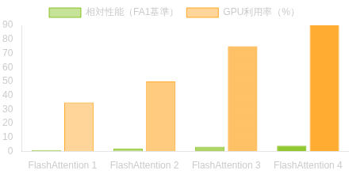
FlashAttention世代比較とGPU対応
GPUアーキテクチャとの対応関係：各FlashAttentionはGPU世代の特徴を活かす最適化を実装
FA1 → Ampere：メモリ階層意識型のIOリダクション戦略（cp.asyncの活用）
FA2 → Ampere拡張：ワープ間の並列処理とFLOP効率最適化
世代
発表年
主な最適化技術
対応GPU
相対性能
FA3 → Hopper：WGMMAとTMAを活用した非同期パイプライン構築
IOアクセス削減
FA4 → Blackwell：TMEM（256KB/SM）とUMMAによる5段階パイプライン
FA1
2022
タイリング
Ampere
1.0×
実装推奨事項：GPU世代に対応するFA実装を選択し、モデルによって最適化設定を調整
FA2
2023
並列化改善
Ampere+
2.0×
ワーク分散
今後の展望：次世代GPUでのさらなる演算/メモリ分離、より複雑なパイプライン構造への対応
FA3
2024
非同期パイプライン
Hopper
3.5×
WGMMA+TMA
FA4
2025
Tensor Memory
Blackwell
4.2×
5段階パイプライン
NVIDIA GPUアーキテクチャの進化とFlashAttention
21

